Slide 1
决策树模型在量化金融中的应用
科大财经
2022年8月20日

Slide 2
量化发展两大流派
机器学习：
进行因子的构建alpha101
对市场未来走势进行预测
深度学习
神经网络
因子研究：
基本面因子的研究
技术面因子的研究
ESG因子的研究

Slide 3
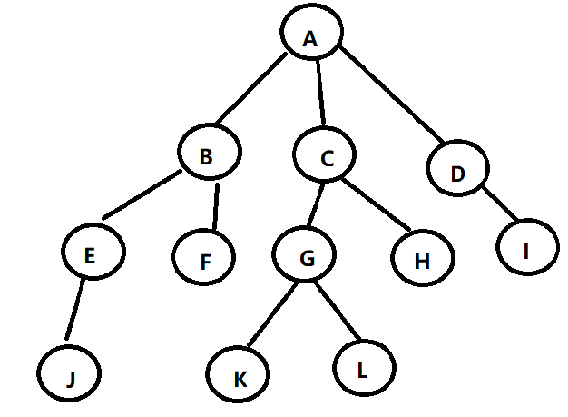
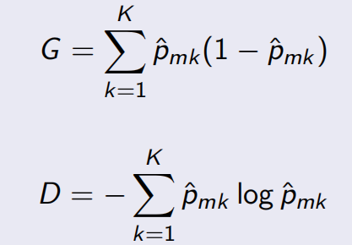
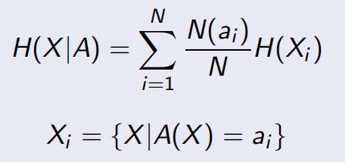
决策树模型
Task1:对动物园的动物进行分类？找出会飞的和不会飞的。（对应股市里会涨还是会跌）
变量X1：是否有羽毛
变量X2：是否有翅膀
变量X3：骨质的密度
变量X4：有几只足
Task2: 如何计算每次分类后的效果。
Task3: 如果一直分类下去会有什么样的后果。

Slide 4
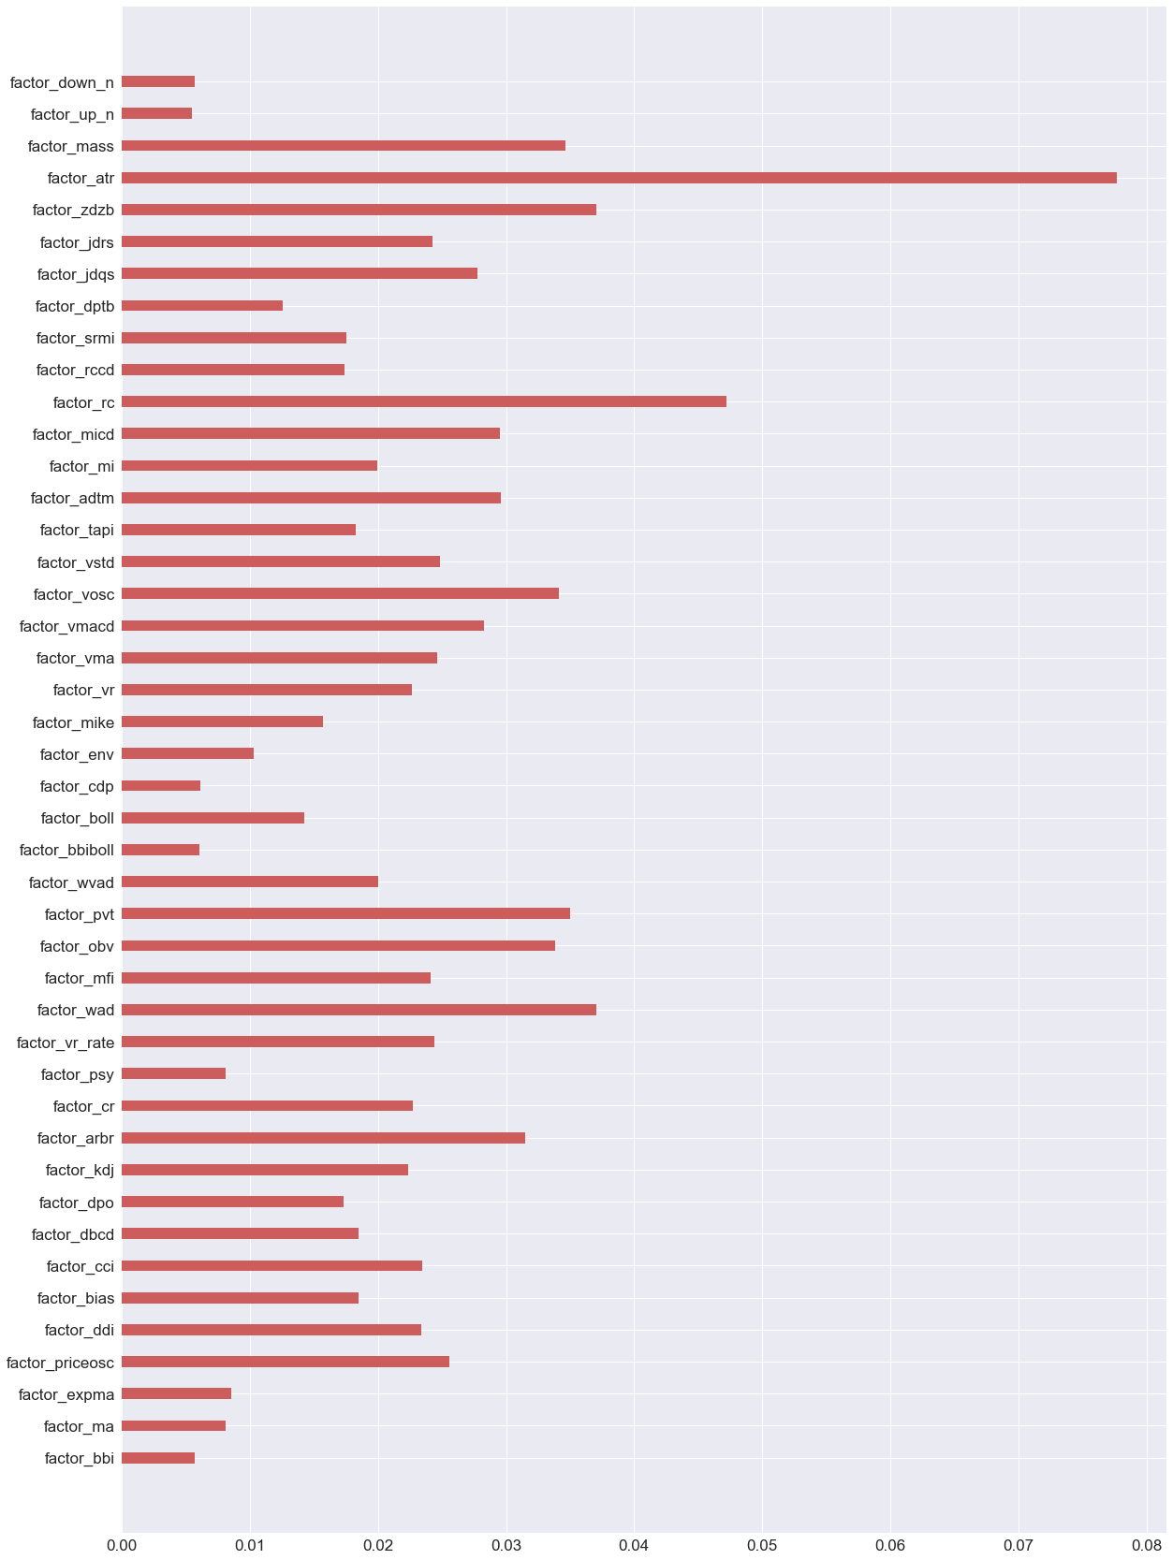
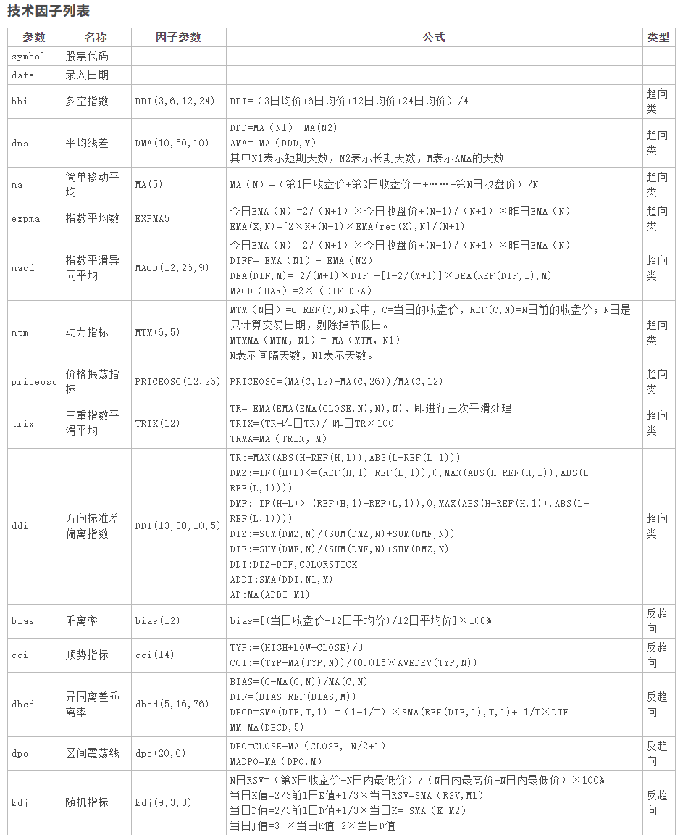
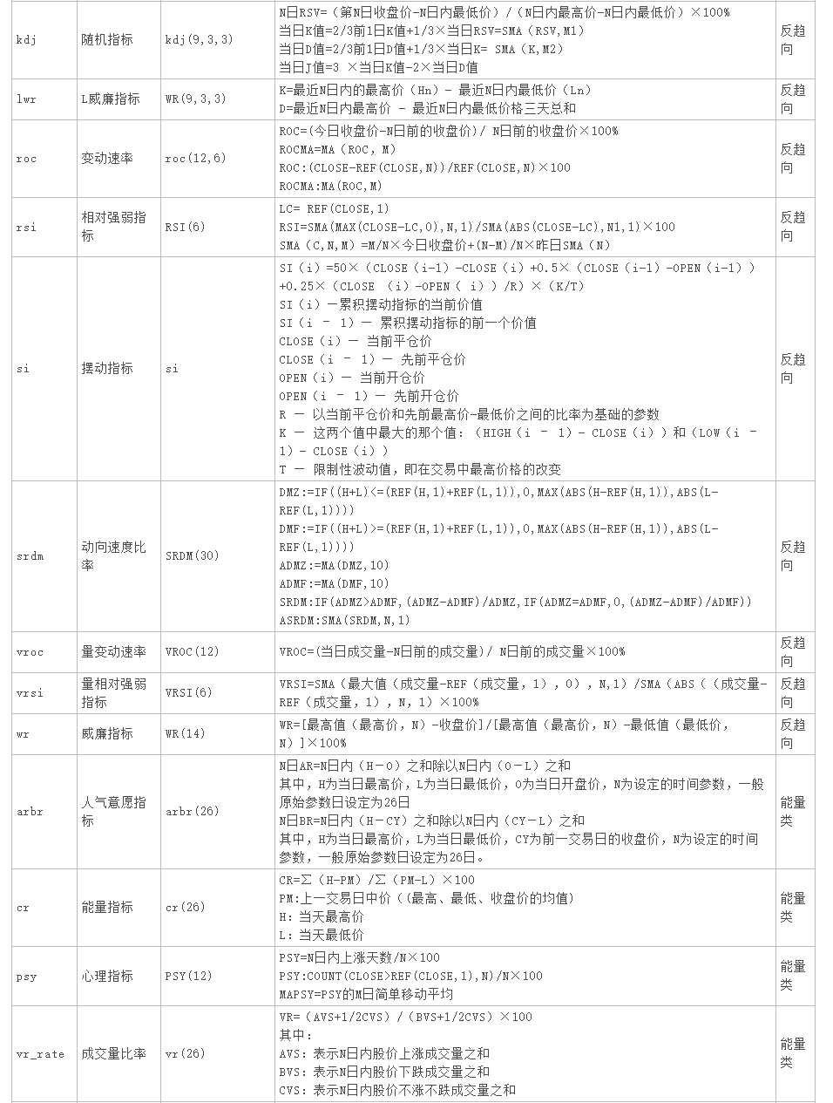
量化模型中的应用
feature_importances_

Slide 5
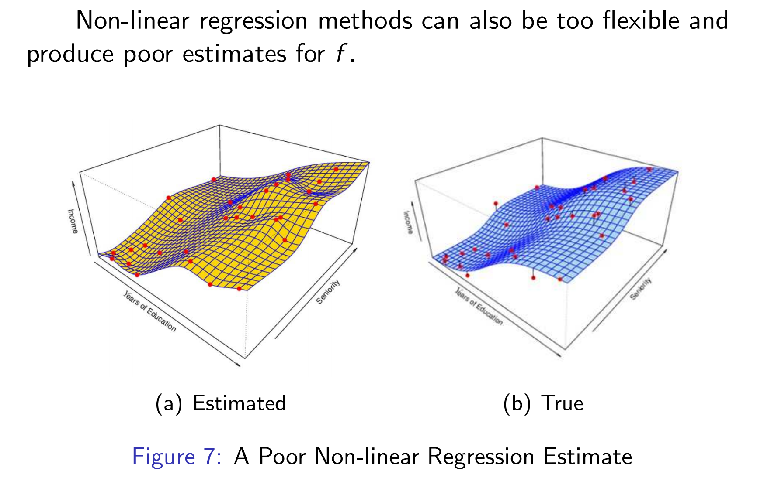
过拟合的问题
解决方法：
1. 正则化（Regularization）包含L1、L2（L2 regularization也叫权重衰减，weight decay）
2. 数据集扩增（data augmentation）
3. Dropout随机地“删除”一部分的变量
4. 提前终止（Early stopping）

Slide 6
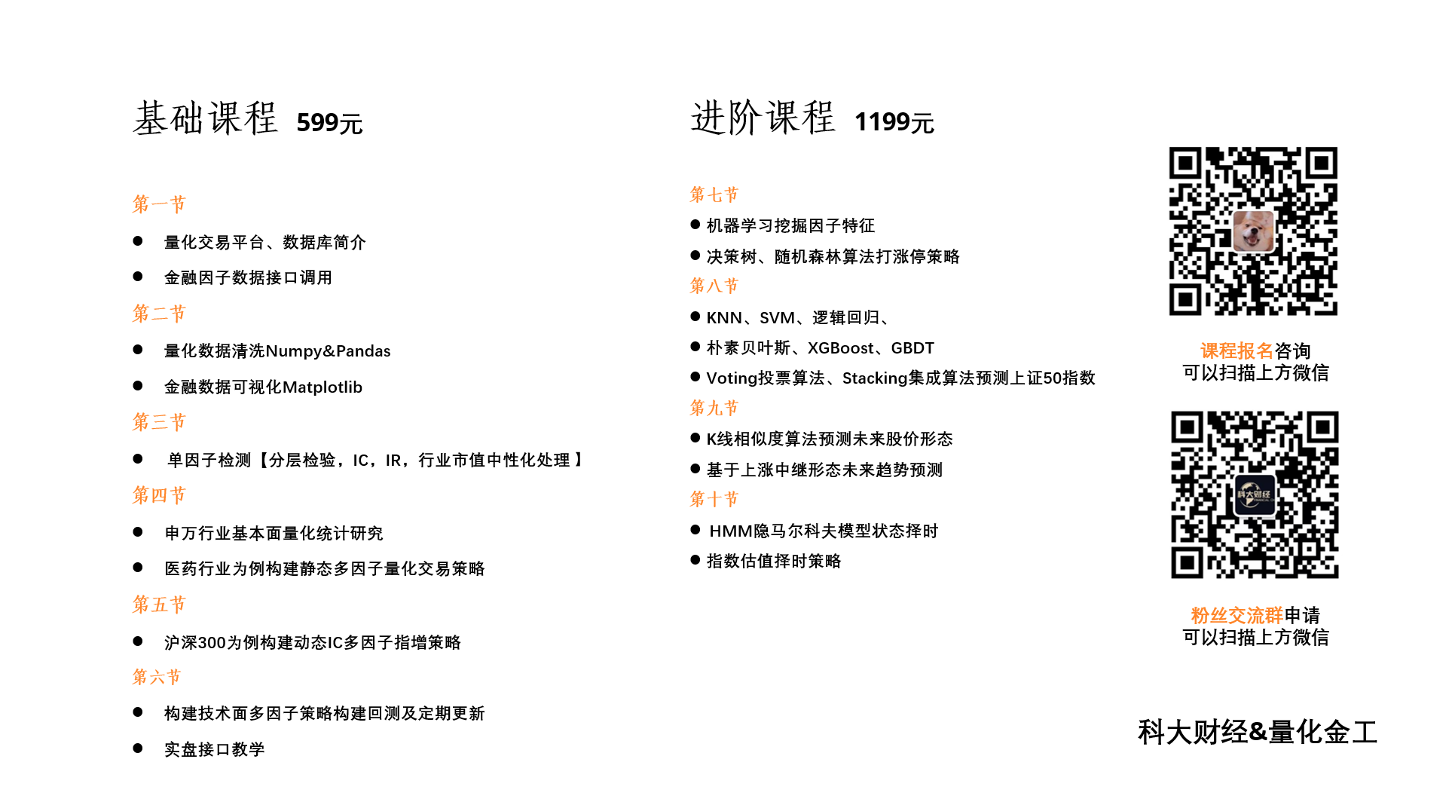
下期预告：随机森林、模型的评估

